Slide 1
Курсова робота на тему: “Гра сто сірників”
Виконав студент 1 курсу групи КН-19: Олексюк Б.ю
Керівник: ст.викладач Царик Т.Ю.

Slide 2
Мета полягає у вивченні необхідних для розробки даного проекту розділів програмування на мові С#, розробці програмного продукту, складання блок-схем до програми.
Задачі роботи:
1. Вивчити мову програмування, володіти нею на достатньому рівні для реалізації курсової роботи.
2. Дослідити схожі програмні продукти задля кращої реалізації.
3. Скласти алгоритм створення програмного продукту.
4. Побудувати блок-схеми до гри.
5. Визначити з метод реалізації даного проекту.
6. Написати програмний код.
7. Візуально оформити гру.
8. Написати записку до курсової роботи.

Slide 3
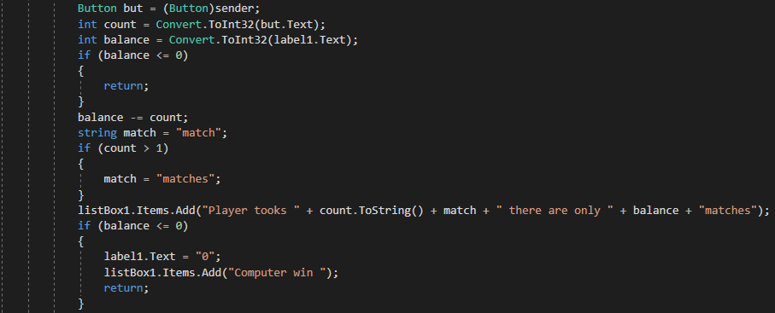
Основний алгоритм гри (хід гравця)

Slide 4
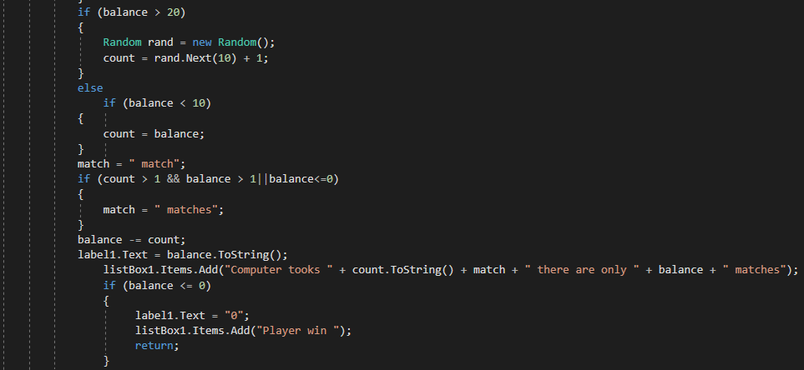
Основний алгоритм гри(хід комп'ютера)

Slide 5
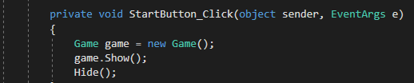
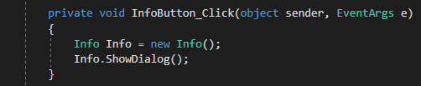


Допоміжні алгоритми
Алгоритм відкриття вікна власне гри
Алгоритм відображення вікна інформації
Алгоритм закриття гри
Алгоритм рестарту гри

Slide 6
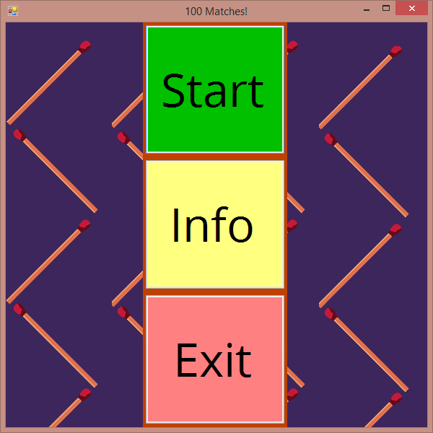
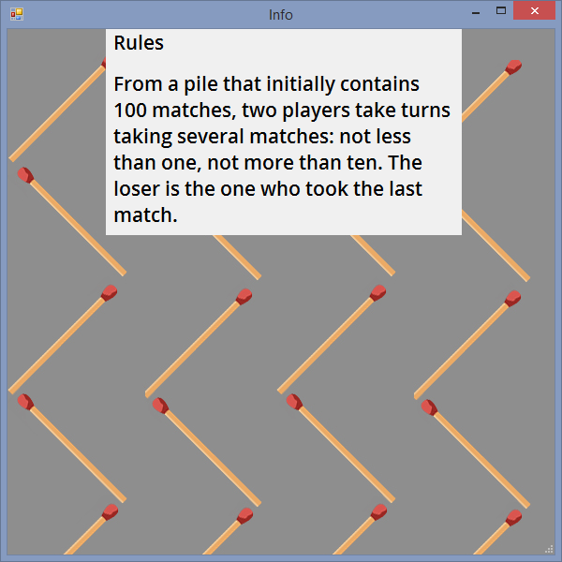
Графічне зображення гри
Головне меню
Меню інформації

Slide 7
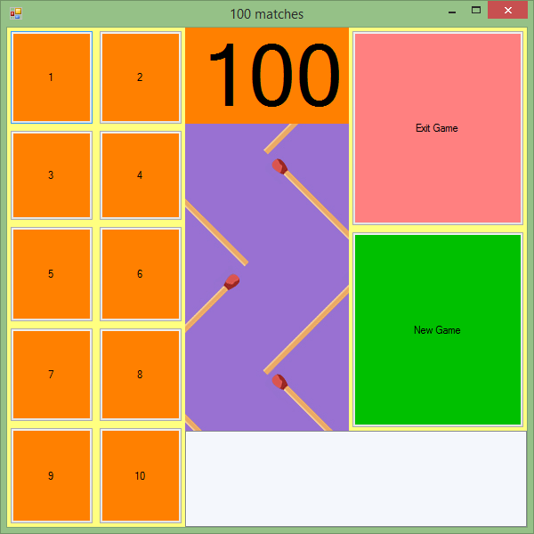
Меню власне гри

Slide 8
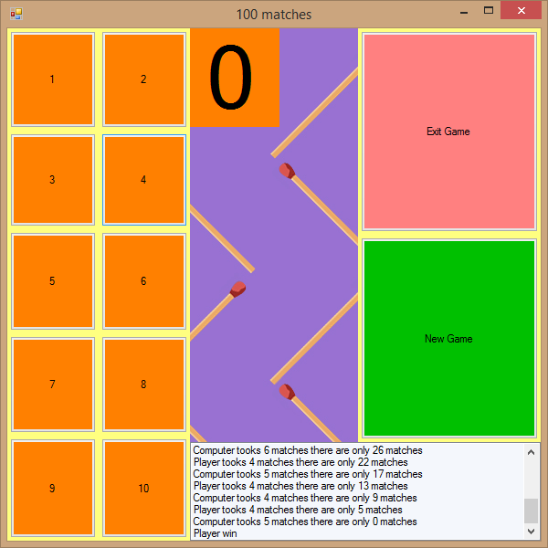
Вигляд після завершення гри

Slide 9
Висновки
В ході розробки даного програмного продукту було розглянуто кілька алгоритмів та обрано один для реалізації продукту. Гра є цілком робочою, було створено інтерфейс та графічне зображення гри.

Slide 10
Перспективи та проблеми
У майбутньому планується розробити більш дієвий та ефективний алгоритм, створити цікавіший інтерфейс та подумати над продовженням даної гри (над розвитком гри).

